Slide 1
Front matter
title: "Отчёт по лабораторной работе №4
Математическое моделирование" subtitle: “Модель гармонических колебаний. Вариант №30” author: “Выполнила: Фаик Карим Яссерович”
Generic otions
lang: ru-RU toc-title: “Содержание”
Bibliography
bibliography: bib/cite.bib csl: pandoc/csl/gost-r-7-0-5-2008-numeric.csl
Pdf output format
toc: true # Table of contents toc-depth: 2 lof: true # List of figures fontsize: 12pt linestretch: 1.5 papersize: a4 documentclass: scrreprt ## I18n polyglossia polyglossia-lang: name: russian options: - spelling=modern - babelshorthands=true polyglossia-otherlangs: name: english ## I18n babel babel-lang: russian babel-otherlangs: english ## Fonts mainfont: PT Serif romanfont: PT Serif sansfont: PT Sans monofont: PT Mono mainfontoptions: Ligatures=TeX romanfontoptions: Ligatures=TeX sansfontoptions: Ligatures=TeX,Scale=MatchLowercase monofontoptions: Scale=MatchLowercase,Scale=0.9 ## Biblatex biblatex: true biblio-style: “gost-numeric” biblatexoptions: - parentracker=true - backend=biber - hyperref=auto - language=auto - autolang=other* - citestyle=gost-numeric ## Pandoc-crossref LaTeX customization figureTitle: “Рис.” tableTitle: “Таблица” listingTitle: “Листинг” lofTitle: “Список иллюстраций” lolTitle: “Листинги” ## Misc options indent: true header-includes: -
keep figures where there are in the text
# keep figures where there are in the text

Slide 2
Цель работы
Изучить понятие гармонического осциллятора, построить фазовый портрет и найти решение уравнения гармонического осциллятора.

Slide 3
Теоретическое введение
Гармонический осциллятор [1] — система, которая при смещении из положения равновесия испытывает действие возвращающей силы F, пропорциональной смещению x.
Гармоническое колебание [2] - колебание, в процессе которого величины, характеризующие движение (смещение, скорость, ускорение и др.), изменяются по закону синуса или косинуса (гармоническому закону).
Движение грузика на пружинке, маятника, заряда в электрическом контуре, а также эволюция во времени многих систем в физике, химии, биологии и других науках при определенных предположениях можно описать одним и тем же дифференциальным уравнением, которое в теории колебаний выступает в качестве основной модели. Эта модель называется линейным гармоническим осциллятором. Уравнение свободных колебаний гармонического осциллятора имеет следующий вид:
$$\ddot{x}+2γ\dot{x}+ω_{0}^{2}=0$$
где $x$ - переменная, описывающая состояние системы (смещение грузика, заряд конденсатора и т.д.), $γ$ - параметр, характеризующий потери энергии (трение в механической системе, сопротивление в контуре), $ω_{0}$ - собственная частота колебаний. Это уравнение есть линейное однородное дифференциальное уравнение второго порядка и оно является примером линейной динамической системы.
При отсутствии потерь в системе ( $γ=0$ ) получаем уравнение консервативного осциллятора энергия колебания которого сохраняется во времени.
$$\ddot{x}+ω_{0}^{2}x=0$$
Для однозначной разрешимости уравнения второго порядка необходимо задать два начальных условия вида
$$\left\{\begin{matrix}x(t_{0})=x_{0} \\ \dot{x(t_{0})}=y_{0}\end{matrix}\right.$$
Уравнение второго порядка можно представить в виде системы двух уравнений первого порядка:
$$\left\{\begin{matrix}x=y \\ y=−ω_{0}^{2}x\end{matrix}\right.$$
Начальные условия для системы примут вид:
$$\left\{\begin{matrix}x(t_{0})=x_{0} \\ y(t_{0})=y_{0}\end{matrix}\right.$$
Независимые переменные $x,y$ определяют пространство, в котором «движется» решение. Это фазовое пространство системы, поскольку оно двумерно будем называть его фазовой плоскостью.
Значение фазовых координат $x,y$ в любой момент времени полностью определяет состояние системы. Решению уравнения движения как функции времени отвечает гладкая кривая в фазовой плоскости. Она называется фазовой траекторией. Если множество различных решений (соответствующих различным начальным условиям) изобразить на одной фазовой плоскости, возникает общая картина поведения системы. Такую картину, образованную набором фазовых траекторий, называют фазовым портретом.

Slide 4
Задачи
Разобраться в понятии гармонического осциллятора
Ознакомиться с уравнением свободных колебаний гармонического осциллятора
Построить фазовый портрет гармонического осциллятора и решение уравнения на языках Julia и Open Modelica гармонического осциллятора для следующих случаев:
Колебания гармонического осциллятора без затуханий и без действий внешней силы
Колебания гармонического осциллятора c затуханием и без действий внешней силы
Колебания гармонического осциллятора c затуханием и под действием внешней силы

Slide 5
Задание
Вариант 30:
Постройте фазовый портрет гармонического осциллятора и решение уравнения гармонического осциллятора для следующих случаев:
Колебания гармонического осциллятора без затуханий и без действий внешней силы $\ddot{x}+4.3x=0$;
Колебания гармонического осциллятора c затуханием и без действий внешней силы $\ddot{x}+\dot{x}+20x=0$
Колебания гармонического осциллятора c затуханием и под действием внешней силы $\ddot{x}+\dot{x}+8.8x=0.7sin(3t)$
На интервале $t∈[0;61]$ (шаг $0.05$) с начальными условиями $x_{0}=−0.3,y_{0}=1.3$.

Slide 6
Выполнение лабораторной работы
Построение математической модели. Решение с помощью программ
Julia
Код программы для первого случая:
# x'' + 4.3x = 0 using DifferentialEquations function lorenz!(du, u, p, t) a = p du[1] = u[2] du[2] = -a*u[1] end const x = -0.3 const y = 1.3 u0 = [x, y] p = (4.3) tspan = (0.0, 61.0) prob = ODEProblem(lorenz!, u0, tspan, p) sol = solve(prob, dtmax = 0.05) using Plots; gr() #решение системы уравнений plot(sol) savefig("lab4_julia_1.png") #фазовый портрет plot(sol, vars=(2,1)) savefig("lab4_julia_1_phase.png")
Код программы для второго случая:
# x'' + x' + 20x = 0 using DifferentialEquations function lorenz!(du, u, p, t) a, b = p du[1] = u[2] du[2] = -a*du[1] - b*u[1] end const x = -0.3 const y = 1.3 u0 = [x, y] p = (sqrt(1), 20) tspan = (0.0, 61.0) prob = ODEProblem(lorenz!, u0, tspan, p) sol = solve(prob, dtmax = 0.05) using Plots; gr() #решение системы уравнений plot(sol) savefig("lab4_julia_2.png") #фазовый портрет plot(sol, vars=(2,1)) savefig("lab4_julia_2_ph.png")
Код программы для третьего случая:
# x'' + 5x' + x = 0.7sin(3t) using DifferentialEquations function lorenz!(du, u, p, t) a, b = p du[1] = u[2] du[2] = -a*du[1] - b*u[1] + 0.7*sin(3*t) end const x = -0.3 const y = 1.3 u0 = [x, y] p = (sqrt(1), 8.8) tspan = (0.0, 61.0) prob = ODEProblem(lorenz!, u0, tspan, p) sol = solve(prob, dtmax = 0.05) using Plots; gr() #решение системы уравнений plot(sol) savefig("lab4_julia_3.png") #фазовый портрет plot(sol, vars=(2,1)) savefig("lab4_julia_3_phase.png")
Результаты работы кода на Julia
Первый случай:
Колебания гармонического осциллятора без затуханий и без действий внешней силы

Slide 7
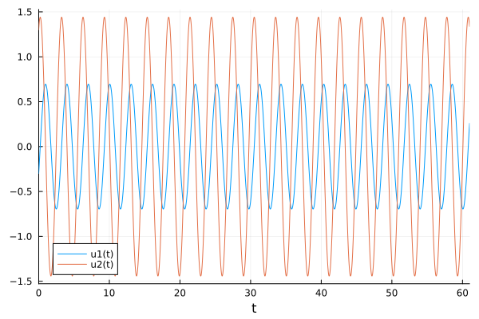
“Решение уравнения для колебания гармонического осциллятора без затуханий и без действий внешней силы на языке Julia”

Slide 8
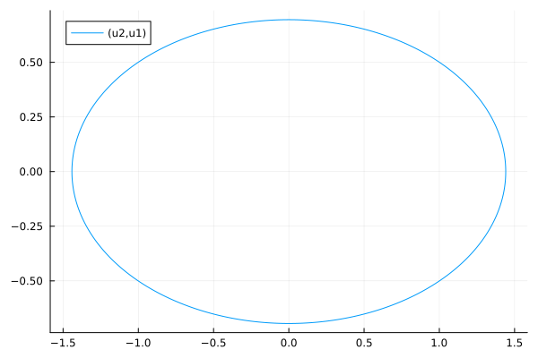
“Фазовый потрет для колебания гармонического осциллятора без затуханий и без действий внешней силы на языке Julia”

Slide 9
Второй случай:
Колебания гармонического осциллятора c затуханием и без действий внешней силы

Slide 10
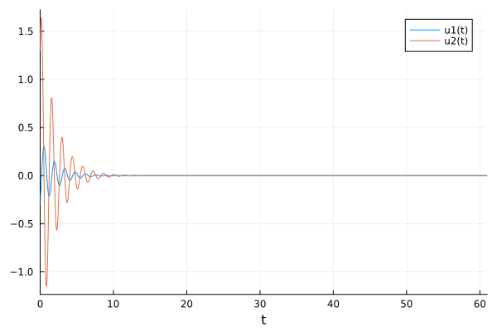
“Решение уравнения для колебания гармонического осциллятора c затуханием и без действий внешней силы на языке Julia”

Slide 11
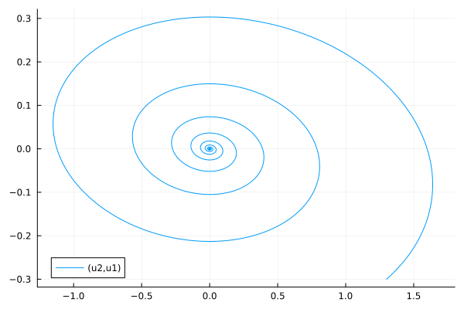
“Фазовый потрет для колебания гармонического осциллятора c затуханием и без действий внешней силы на языке Julia”

Slide 12
Третий случай:
Колебания гармонического осциллятора c затуханием и под действием внешней силы

Slide 13
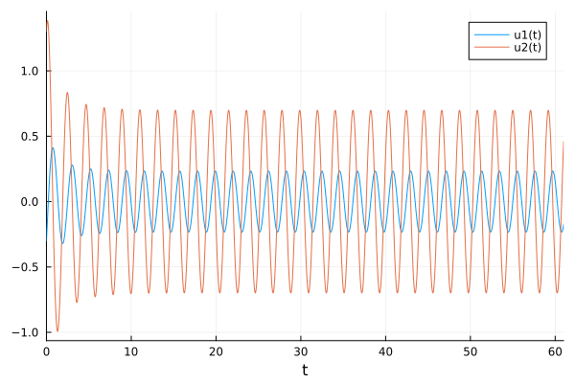
“Решение уравнения для колебания гармонического осциллятора cc затуханием и под действием внешней силы на языке Julia”

Slide 14
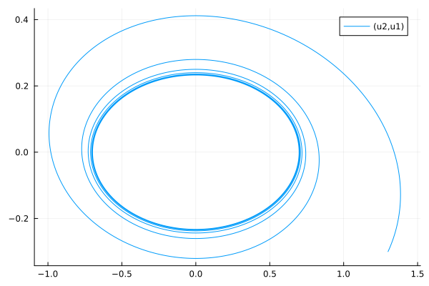
“Фазовый потрет для колебания гармонического осциллятора c затуханием и под действием внешней силы на языке Julia”

Slide 15
OpenModelica
Код программы для первого случая:
//case1: x''+ 4.3x = 0 model lab4_1 //x'' + g* x' + w^2* x = f(t) //w - частота //g - затухание parameter Real w = sqrt(4.30); parameter Real g =0; parameter Real x0 = -0.3; parameter Real y0 = 1.3; Real x(start=x0); Real y(start=y0); // f(t) function f input Real t ; output Real res; algorithm res := 0; end f; equation der(x) = y; der(y) = -w*w*x - g*y + f(time); end lab4_1;
Код программы для второго случая:
//case2: x'' + x' + 20x = 0 model lab4_2 parameter Real w = sqrt(20.00); parameter Real g = 1; parameter Real x0 = -0.3; parameter Real y0 = 1.3; Real x(start=x0); Real y(start=y0); // f(t) function f input Real t ; output Real res; algorithm res := 0; end f; equation der(x) = y; der(y) = -w*w*x - g*y + f(time); end lab4_2;
Код программы для третьего случая:
//case3: x'' + x' + 8.8x = 0.7sin(3t) model lab4_3 parameter Real w = sqrt(8.80); parameter Real g = 1; parameter Real x0 = -0.3; parameter Real y0 = 1.3; Real x(start=x0); Real y(start=y0); // f(t) function f input Real t ; output Real res; algorithm res := 0.7*sin(3*t); // 3 случай end f; equation der(x) = y; der(y) = -w*w*x - g*y - f(time); end lab4_3
Результаты работы кода на OpenModelica
Первый случай:
Колебания гармонического осциллятора без затуханий и без действий внешней силы

Slide 16
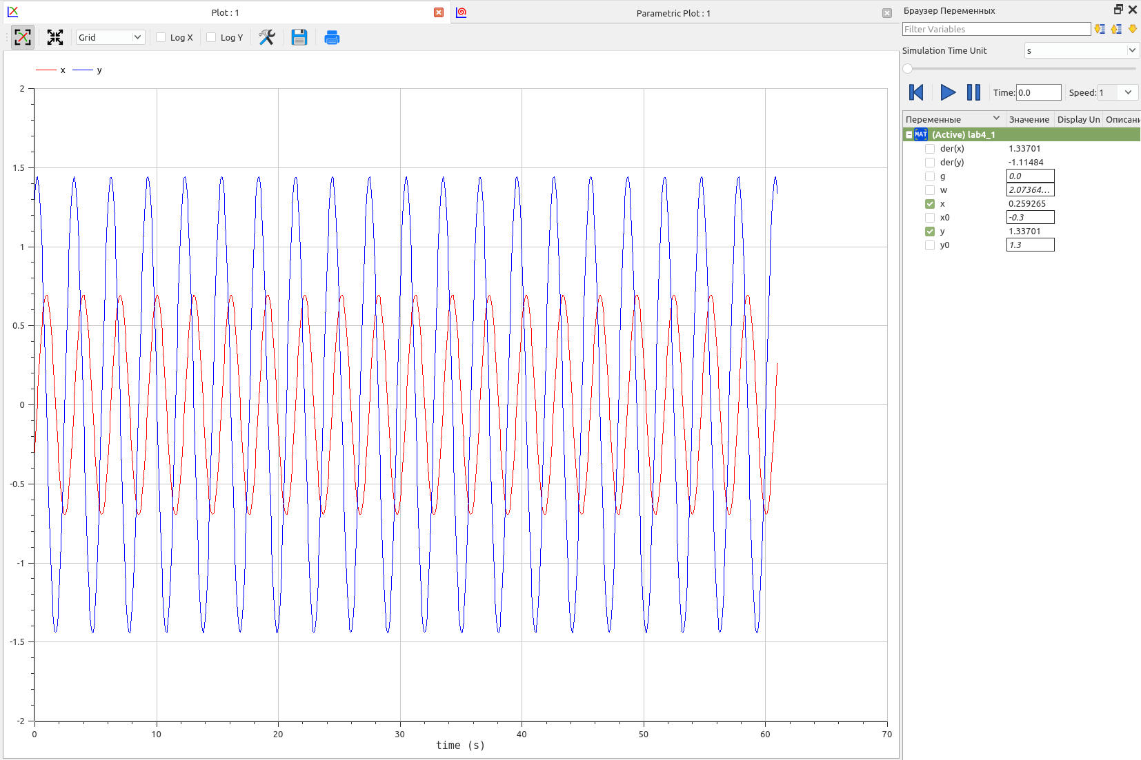
“Решение уравнения для колебания гармонического осциллятора без затуханий и без действий внешней силы на языке Open Modelica”

Slide 17
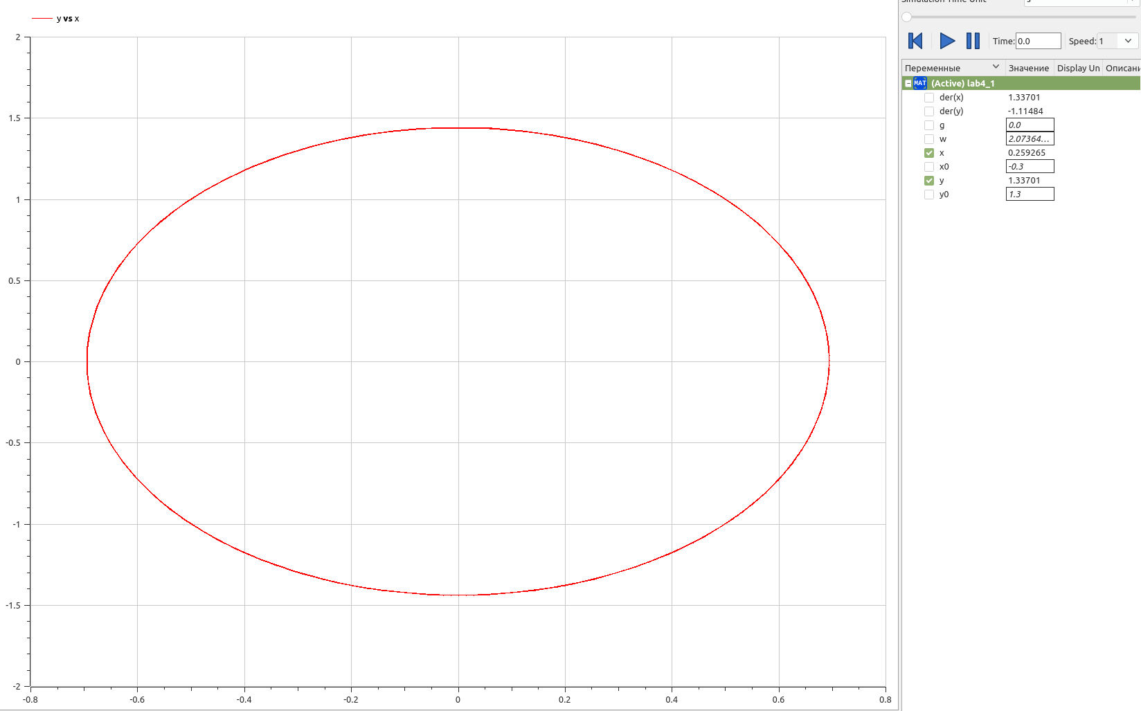
“Фазовый потрет для колебания гармонического осциллятора без затуханий и без действий внешней силы на языке Open Modelica”

Slide 18
Второй случай:
Колебания гармонического осциллятора c затуханием и без действий внешней силы

Slide 19
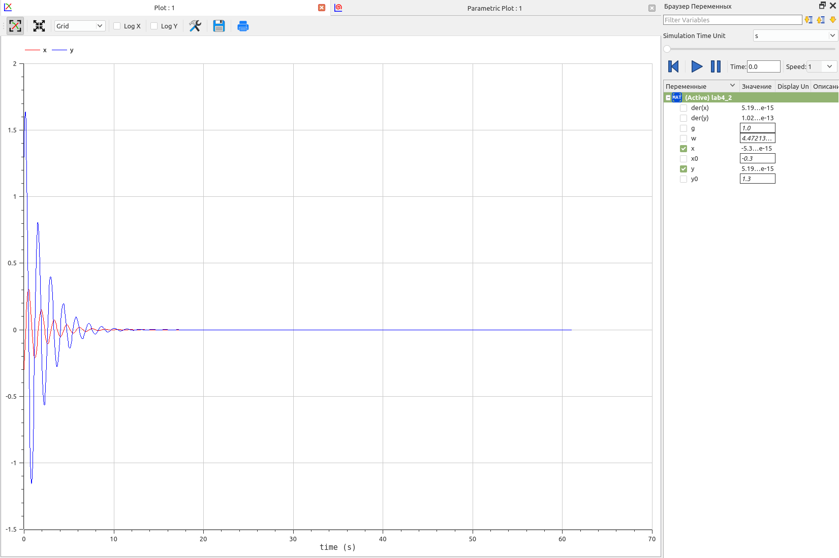
“Решение уравнения для колебания гармонического осциллятора c затуханием и без действий внешней силы на языке Open Modelica”

Slide 20
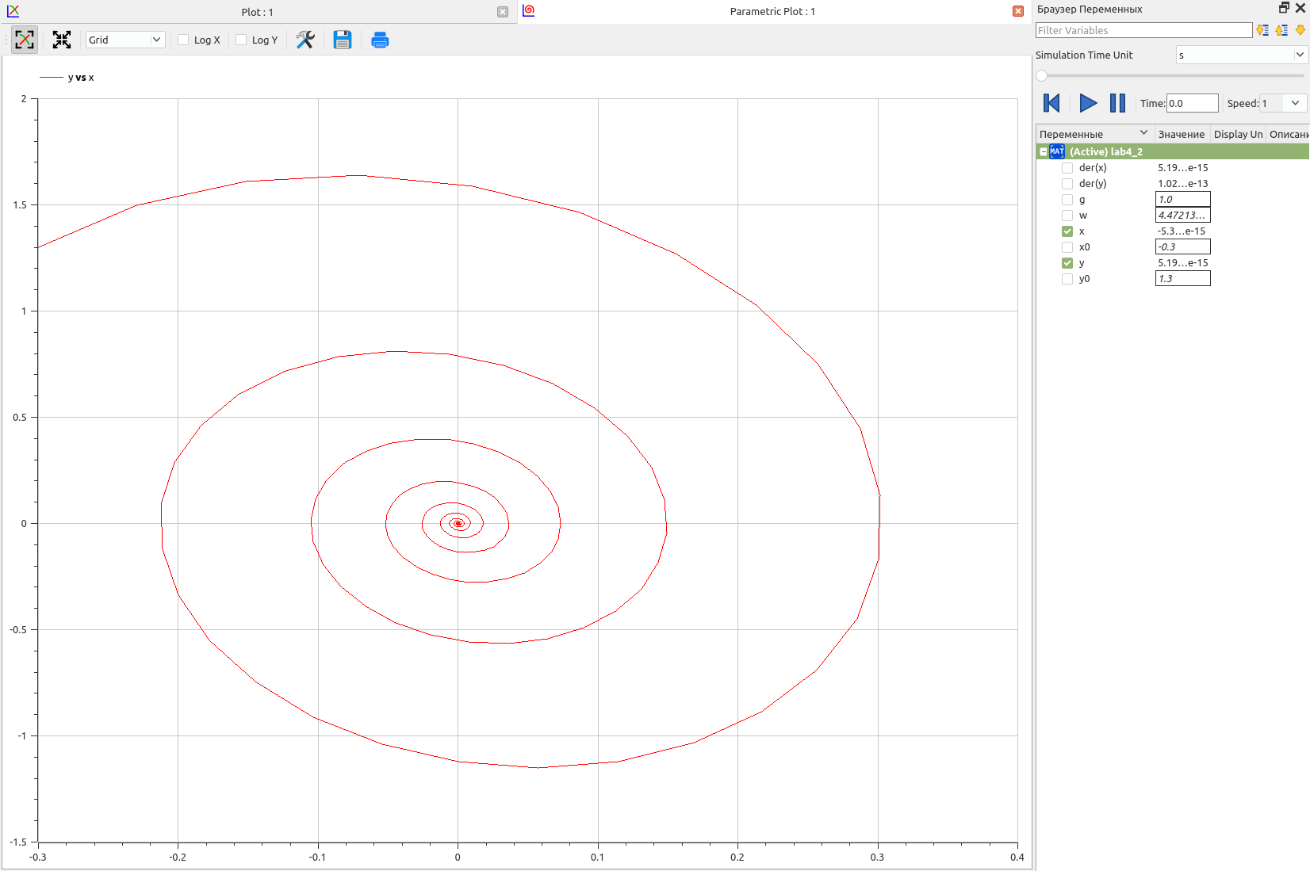
“Фазовый потрет для колебания гармонического осциллятора c затуханием и без действий внешней силы на языке Open Modelica”

Slide 21
Третий случай:
Колебания гармонического осциллятора c затуханием и под действием внешней силы

Slide 22
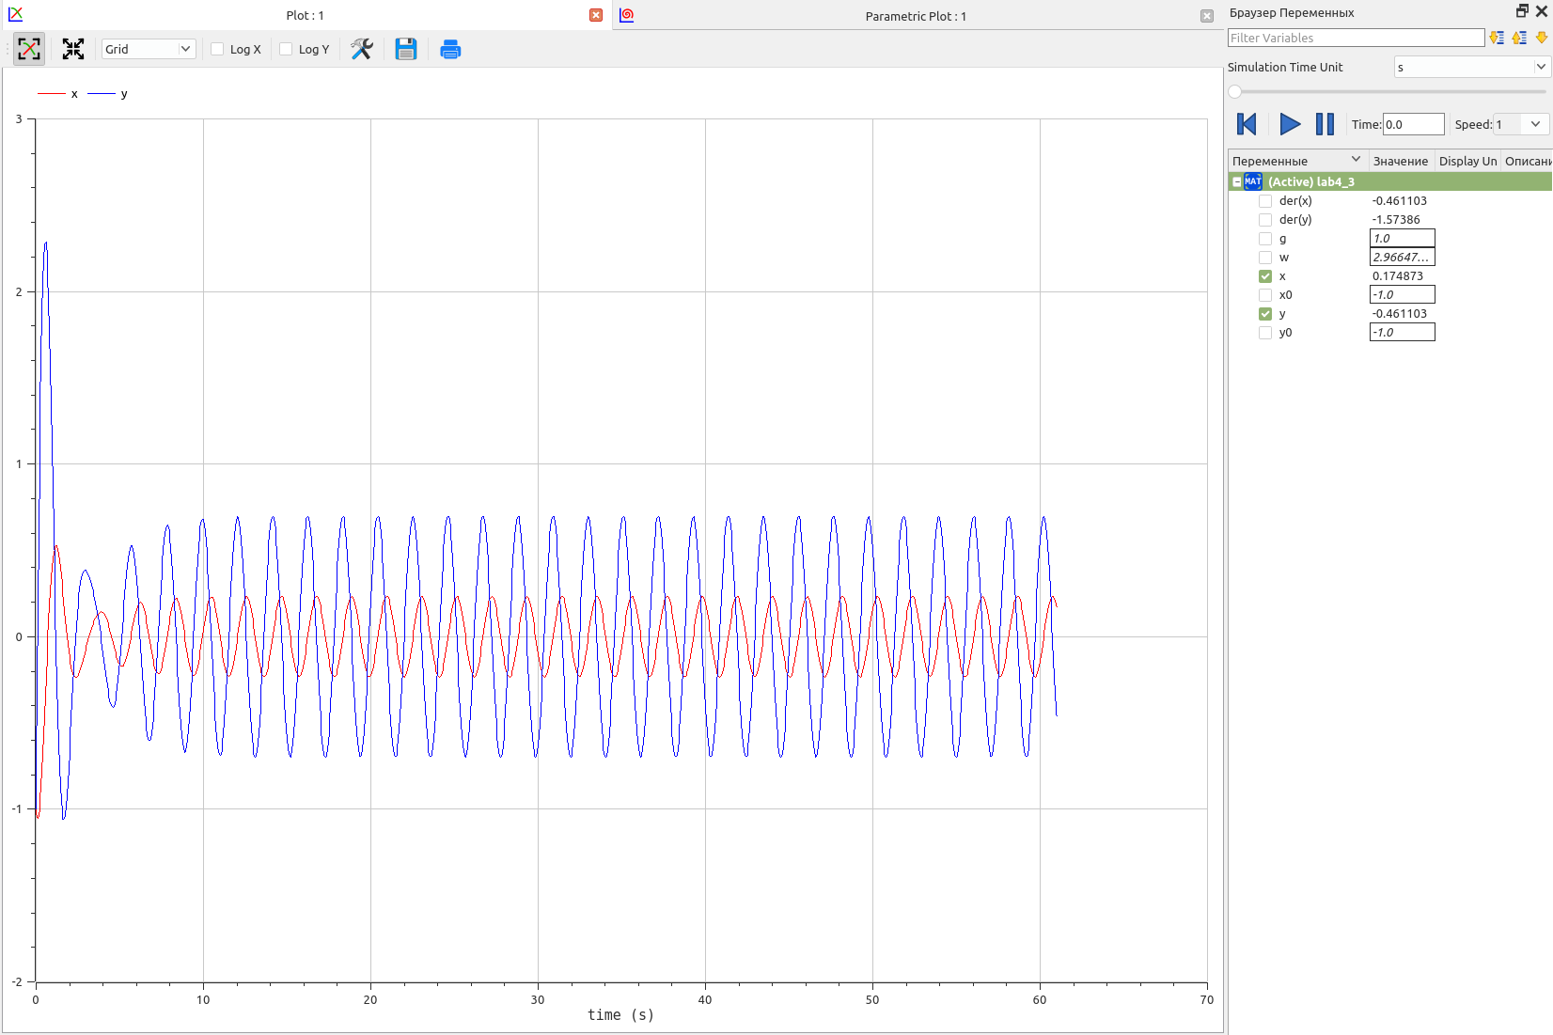
“Решение уравнения для колебания гармонического осциллятора cc затуханием и под действием внешней силы на языке Open Modelica”

Slide 23
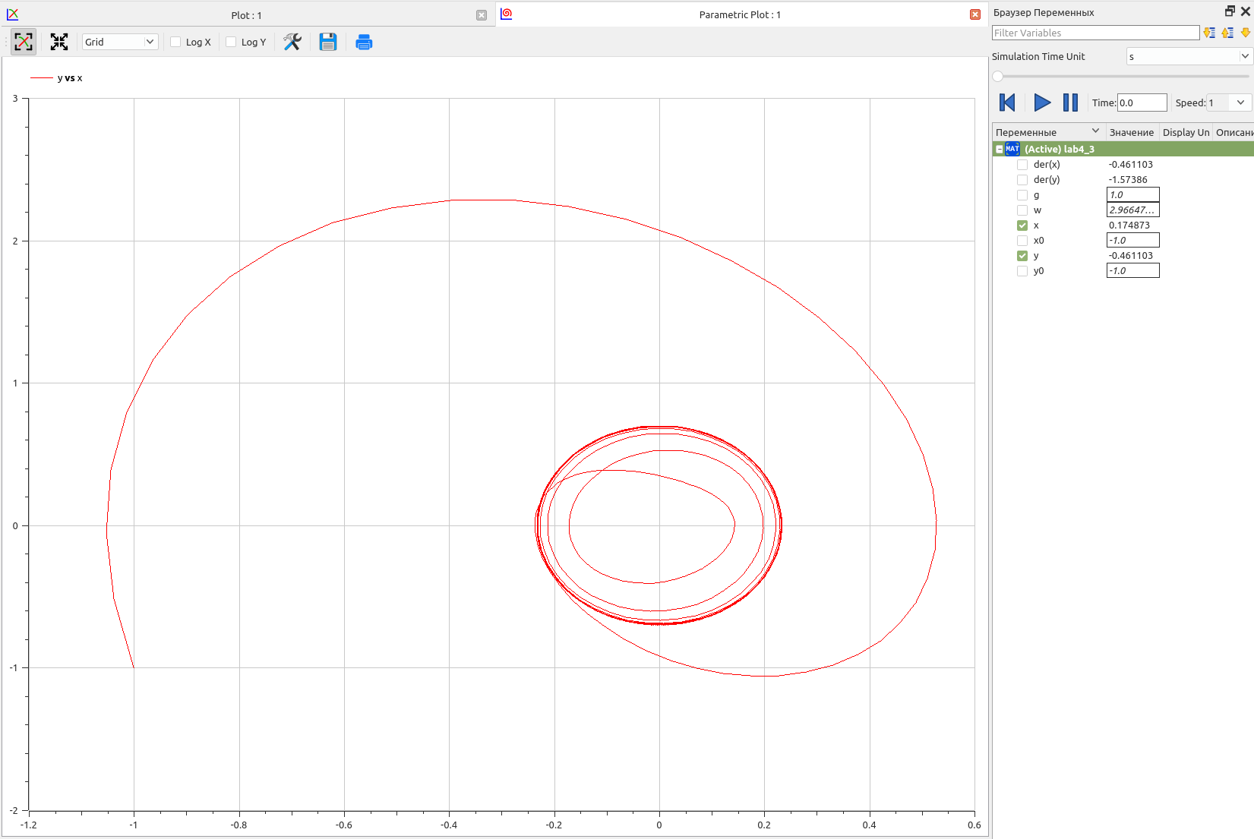
“Фазовый потрет для колебания гармонического осциллятора c затуханием и под действием внешней силы на языке Open Modelica”

Slide 24
Анализ полученных результатов. Сравнение языков.
В итоге проделанной работы мы построили по три модели (включающих в себя два графика) на языках Julia и OpenModelica. Построение моделей колебания на языке OpenModelica занимает меньше строк, чем аналогичное построение на Julia.

Slide 25
Вывод
В ходе выполнения лабораторной работы были построены решения уравнения гармонического осциллятора и фазовые портреты гармонических колебаний без затухания, с затуханием и при действии внешней силы на языках Julia и Open Modelica.

Slide 26
Список литературы. Библиография
[1] Документация по Julia: https://docs.julialang.org/en/v1/
[2] Документация по OpenModelica: https://openmodelica.org/
[3] Решение дифференциальных уравнений: https://www.wolframalpha.com/
[4] Бутиков И. Е. Собственные колебания линейного осциллятора. 2011.

